Slide 1


Мария Гринько
Нутрициолог · 5 лет практики
Мария Гринько — нутрициолог, работаю с привычками питания
Без диет и запретов — к устойчивым изменениям. Помогаю выстроить питание, которое легко встроить в жизнь и сохранить надолго.
Мария Гринько · Нутрициолог
Notes:
Здравствуйте! Меня зовут Мария Гринько, я нутрициолог. Уже пять лет я помогаю людям выстраивать питание без жёстких диет и запретов — так, чтобы изменения закреплялись и оставались с ними навсегда. Сегодня я расскажу, как я работаю, с какими запросами приходят ко мне клиенты и какие результаты мы получаем вместе.

Slide 2

Мой путь
От собственной проблемы — к профессии
Пять лет назад я запуталась в питании: перекусы, усталость, чувство вины после еды. Вместо диеты я изучала, как привычки строят день, и выстроила систему без запретов. Так в 2021 году началась моя практика — сегодня за плечами 5 лет помощи клиентам.
Мой путь — не про чудо, а про устойчивые изменения привычек.
Notes:
Я часто говорю, что в нутрициологию меня привела не мечта, а собственная проблема. Я устала от диет, от чувства вины и от того, что тело не слушается. Тогда я начала разбираться, как маленькие ежедневные привычки формируют самочувствие. Когда я выстроила свою систему, поняла: хочу делиться ею с другими. С 2021 года я помогаю людям менять отношения с едой без запретов и обещаний чуда.

Slide 3

образование
Образование и сертификаты
2021
2022
2024
2026
Диплом нутрициолога
Пищевое поведение
Повышение квалификации
Непрерывное обучение
Профильное образование по нутрициологии: основы науки о питании и составление рационов.
Сертификат по работе с пищевым поведением и эмоциональным перееданием.
Регулярные вебинары и конференции — остаюсь в курсе современных подходов.
Курсы по нутрициологии: обновление знаний и новые методики сопровождения.
Notes:
Моё образование — это не один курс, а постоянный процесс. В 2021 году я получила диплом нутрициолога, а через год прошла специализацию по работе с пищевым поведением — это помогает бережно разбирать эмоциональные переедания. Я регулярно повышаю квалификацию, чтобы мои знания оставались актуальными. Поэтому в работе я опираюсь на проверенные подходы, а не на модные диеты.

Slide 4

с какими запросами я работаю
Помогаю изменить привычки, а не запрещать
Проблема
Решение
«Вес стоит на месте», «переедаю вечером», «нет энергии»
Мягко меняю привычки питания и режим без запретов
Каждый запрос — это следствие устоявшихся привычек: хаотичный режим, тяга к сахару, переедание без голода.
Разбираем рацион, сон и стресс, вводим простые шаги — так изменения закрепляются надолго, без жёстких ограничений.
Notes:
Ко мне приходят с разными запросами: у кого-то вес стоит на месте, кто-то переедает по вечерам, кому-то не хватает энергии, а кто-то не может отказаться от сахара. Но по сути все эти проблемы — про привычки, которые сложились годами. Поэтому я не даю жёстких запретов и не требую «собраться». Вместо этого мы вместе разбираем, что именно в питании и режиме мешает, и вводим маленькие, посильные шаги. Так изменения закрепляются надолго — и без чувства вины. Дальше расскажу, как именно я выстраиваю этот процесс.

Slide 5
мой подход
Без запретов, подсчёта калорий и «волшебных таблеток»
Слушаю ваш образ жизни Учитываю ваш ритм, аппетит и привычки — план подстраивается под вас, а не наоборот.
Не делю еду на «чёрное и белое» Нет запретных продуктов — есть баланс и осознанный выбор без чувства вины.
Ставлю реалистичные цели Двигаемся маленькими шагами, которые легко встроить в повседневную жизнь.
Работаю с привычками и режимом Формируем устойчивые изменения, а не временную диету — результат остаётся с вами.
Главное — устойчивый результат, а не временная диета.
Notes:
Мой подход — это не про запреты и не про «волшебные таблетки». Я не делю еду на чёрное и белое и не заставляю считать каждую калорию. Вместо этого я слушаю ваш образ жизни и аппетит, ставлю реалистичные цели и работаю с привычками и режимом. Так изменения закрепляются надолго, а не заканчиваются вместе с диетой. Поэтому дальше я расскажу, в каких форматах мы можем работать вместе.

Slide 6
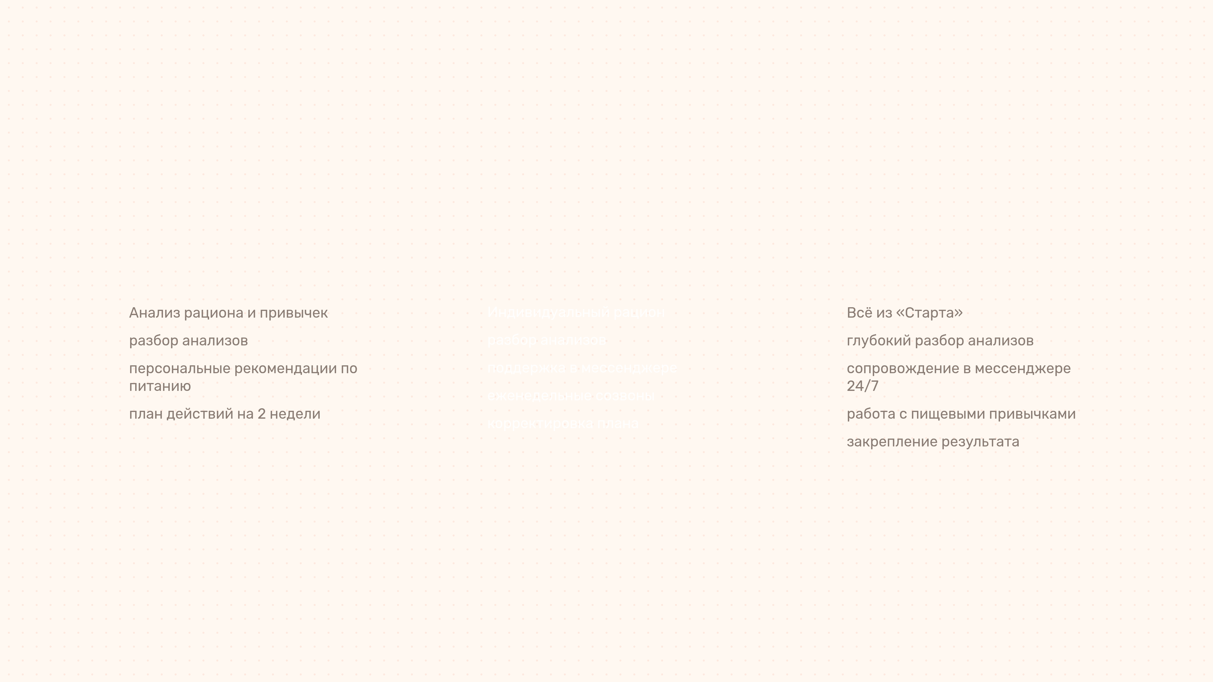
форматы работы
Выберите формат сопровождения
Диагностика
Старт
Трансформация
Разовый разбор
4 недели
3 месяца
4 900 ₽
14 900 ₽
34 900 ₽
✓
✓
✓
✓
✓
✓
✓
✓
✓
✓
✓
✓
✓
✓
Notes:
Теперь о том, как мы будем работать. Я предлагаю три формата — от разовой диагностики до трёхмесячного сопровождения. Начнём с диагностики: это разбор вашего рациона и анализов, чтобы понять, с чем мы имеем дело, и дать первые рекомендации. Если вы хотите более глубоких изменений, есть программа на четыре недели — это индивидуальный рацион, еженедельные созвоны и поддержка в мессенджере. А для тех, кому важно закрепить результат и изменить привычки надолго, я рекомендую трёхмесячную программу — там мы работаем с пищевым поведением и сопровождаем вас на каждом шаге. Важно понимать: я не даю медицинских назначений, а помогаю выстроить питание так, чтобы вам было комфортно и полезно.

Slide 7
результаты клиентов 2021–2026
Цифры, которые говорят сами за себя
86%
−5 кг
78%
Снижение тяги к сладкому
Средняя потеря веса
Сохранение привычек
через 2 недели сопровождения
за 3 месяца без жёстких ограничений
через полгода после программы
Без гарантий — только статистика моей практики за 2021–2026 годы.
Статистика практики Марии Гринько, 2021–2026
Notes:
Мне часто задают вопрос: а что реально меняется у клиентов? Поэтому я собрала цифры за пять лет практики. 86% людей уже через две недели замечают, что тяга к сладкому становится заметно меньше. В среднем за три месяца уходит пять килограммов — и это без жёстких ограничений и голодовок. А главное — 78% сохраняют новые привычки даже через полгода. Это не обещания, а просто статистика моей работы.

Slide 8
отзывы клиентов
«Я наконец научилась есть без чувства вины. Мария не запрещала мне любимые продукты, а помогла выстроить режим, в котором я не срываюсь на сладкое после работы. Впервые я не бросаю через неделю — прошло уже три месяца, и мне нравится мой новый ритм».
Что говорят клиенты
Notes:
Я очень бережно отношусь к отзывам, потому что за каждым стоит реальная история. Вот, например, Анна — она пришла с вечным чувством вины за каждый кусочек, и мы за три месяца выстроили питание без запретов и без срывов. А Светлана, уставшая от вечерних набегов на холодильник, теперь спокойно заканчивает рабочий день без шоколадного допинга. И самое трогательное — когда клиенты говорят, что впервые не бросают через неделю. Это значит, что мой подход работает не на силе воли, а на привычках, которые остаются с вами надолго.

Slide 9

частые вопросы
Отвечаю на главные вопросы
Q.
Буду ли я голодным?
Q.
Можно ли есть любимые блюда?
Нет. Мы составляем рацион так, чтобы вы оставались сытыми: белки, клетчатка и полезные жиры дают насыщение надолго. Голод — не наш метод.
Да. Мы не запрещаем еду, а ищем баланс. Любимые блюда остаются в рационе — просто меняются порции и частота. Так привычки закрепляются надолго.
Q.
Что делать, если нет времени на готовку?
Q.
Сколько длится сопровождение?
Я даю простые рецепты и заготовки на неделю. Готовка занимает минимум времени, а питание остаётся полноценным и вкусным.
Минимальный формат — 1 месяц, оптимальный — 3 месяца. За это время мы формируем новые привычки, которые остаются с вами после завершения работы.
Notes:
Часто перед началом работы у людей одни и те же сомнения. Первое — не буду ли я голодным? Нет, мы строим рацион так, чтобы вы оставались сытыми. Второе — можно ли есть любимые блюда? Конечно, мы не запрещаем, а ищем баланс. Третье — что делать, если нет времени готовить? Я даю простые рецепты и заготовки. И четвёртое — сколько длится сопровождение? Минимум месяц, оптимально три. За это время привычки закрепляются и остаются с вами.

Slide 10
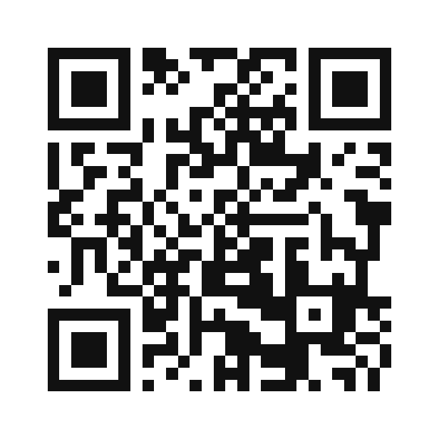
Следующий шаг
Начнём с бесплатной диагностики
Запишитесь на бесплатную диагностическую консультацию — разберём ваши привычки питания и составим план первых шагов. Без обязательств и без обещаний чуда.
Сканируйте — перейдёте к записи
Записаться на консультацию
Написать в Telegram
Notes:
Если вы дочитали до этого слайда — значит, вы всерьёз задумались о своих привычках питания. И это уже половина пути. Я предлагаю начать с бесплатной диагностической консультации: мы разберём ваш рацион, я задам несколько вопросов, и вы получите первые рекомендации — без обязательств. Это не марафон и не строгая диета, а просто разговор о том, как питаться так, чтобы это было комфортно. Записаться можно через Telegram или WhatsApp, а на сайте есть вся информация обо мне и отзывы. Начните с одного шага — остальное мы сделаем вместе.

